Slide 1
REACT LESSON P2
Create Fast Front End

Slide 2
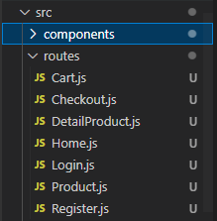
React Router
Buat folder di “src” namanya “routes” dan “component”. Folder “routes” digunakan untuk navigasi dan meload komponent dari folder “component”. Lalu isi filenya menjadi seperti ini :

Slide 3
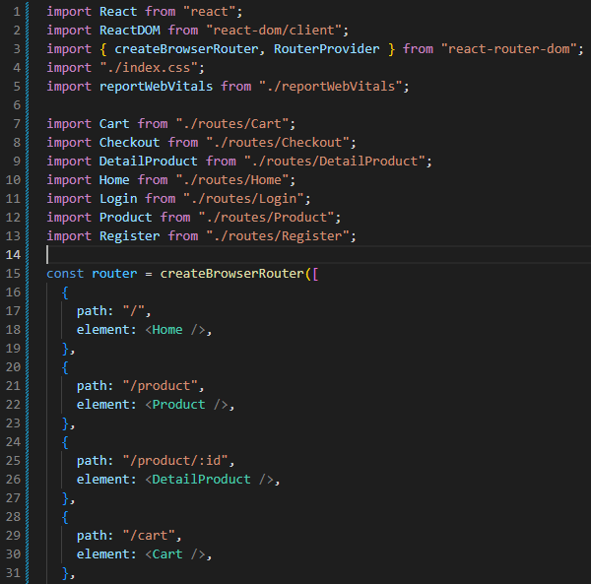
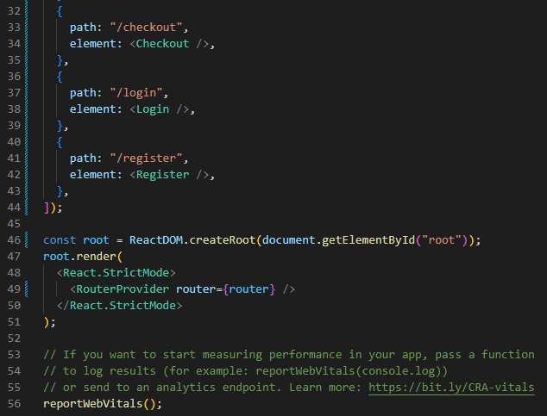
React Router
Lalu buka file index.js yang ada di luar folder “src”, lalu buat codenya menjadi :

Slide 4
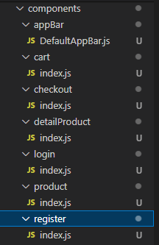
React Router
Selanjutnya di dalam folder “component” buat folder dari masing-masing route yang sudah dibuat. Di dalam folder tersebut buat file “index.js” untuk menaruh codenya.

Slide 5
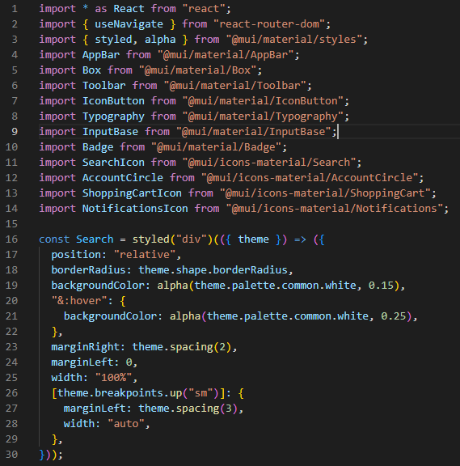
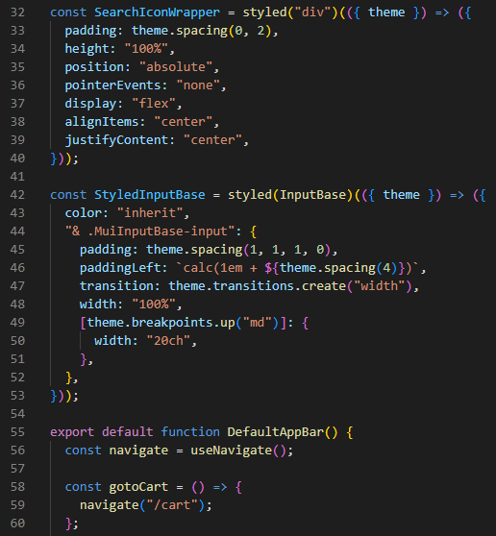
Code Components (DefaultAppBar.js)

Slide 6
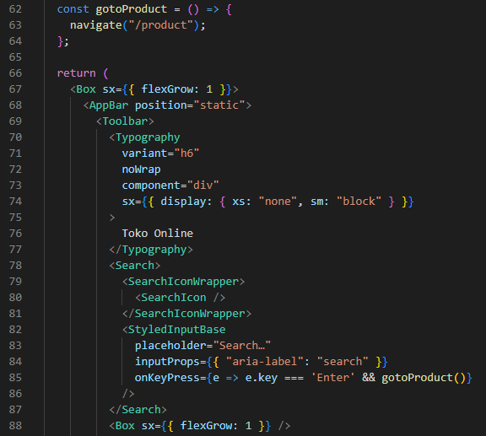
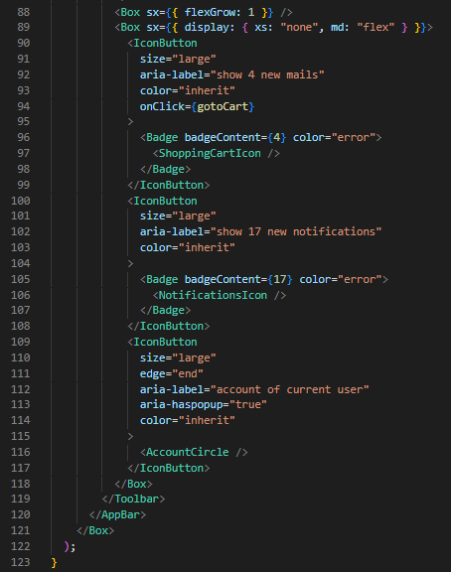
Code Components (DefaultAppBar.js)

Slide 7
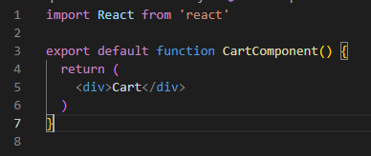
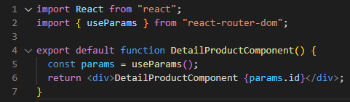
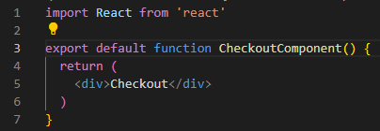
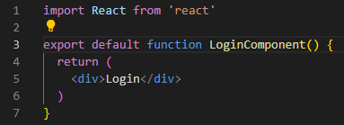
Code Components
cart/index.js
detailProduct/index.js
checkout/index.js
login/index.js

Slide 8
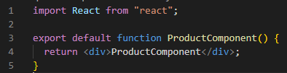
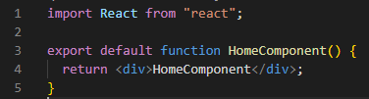
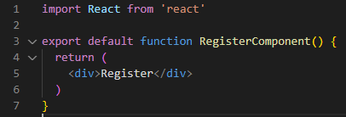
Code Components
product/index.js
home/index.js
register/index.js

Slide 9
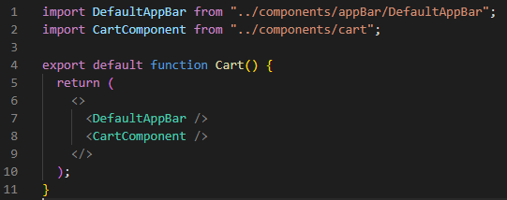
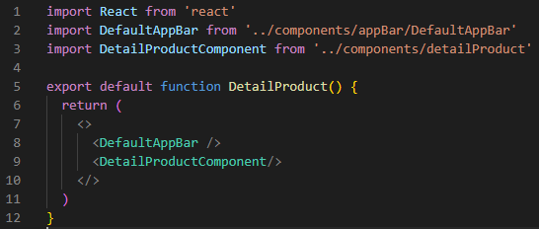
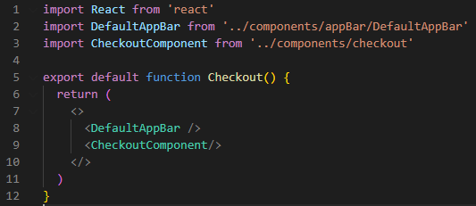
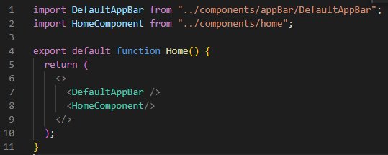
Code Routes
Cart.js
DetailProduct.js
Checkout.js
Home.js

Slide 10
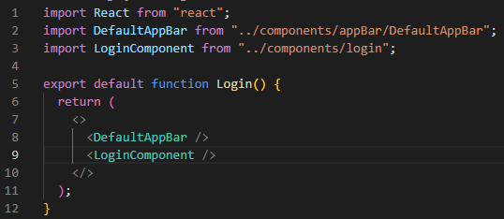
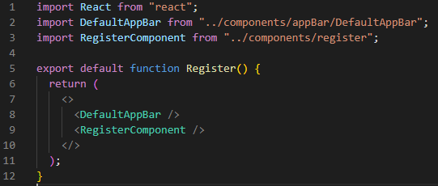
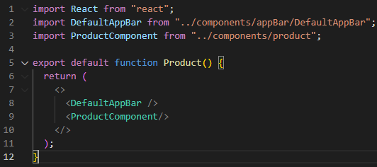
Code Routes
Login.js
Register.js
Product.js

Slide 11
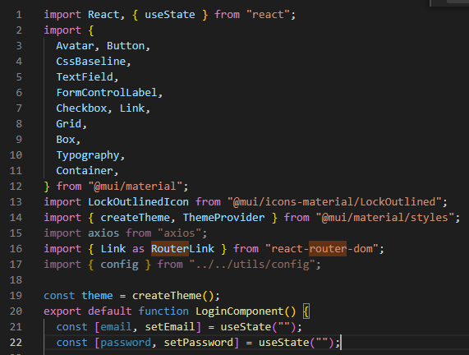
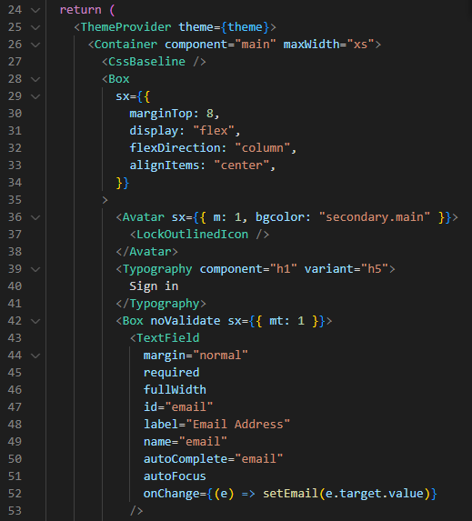
React State
State adalah sebuah object untuk menyimpan data pada React dan akan di render atau muat ulang ketika data mengalami perubahan. Contoh :
login/index.js

Slide 12
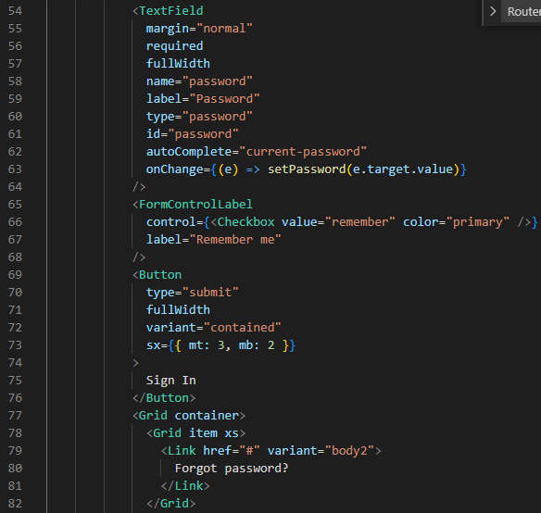
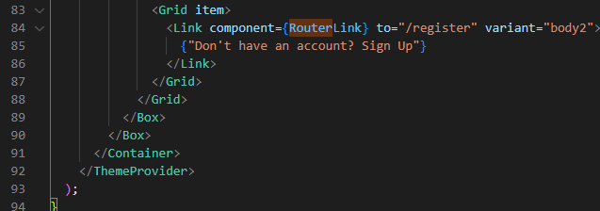
React State
State adalah sebuah object untuk menyimpan data pada React dan akan di render atau muat ulang ketika data mengalami perubahan. Contoh :
login/index.js

Slide 13

React Axios
Buat folder di dalam folder “src” namanya “utils”. Lalu buat file namanya “config.js”. Lalu masukkan code seperti ini :
utils/config.js
url_api_local menyesuaikan dengan Base Url API yang nanti akan dihubungkan.

Slide 14
React Axios
Get (Digunakan untuk menarik data dari API)
Post (Digunakan untuk mengirim parameter untuk di proses di API)

Slide 15
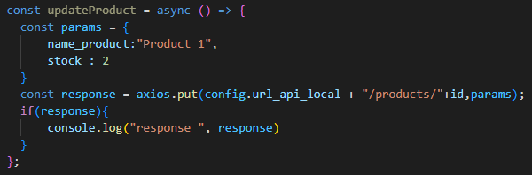
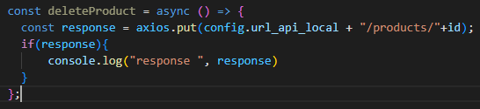
React Axios
Put (Digunakan untuk mengubah data dari API)
Delete (Digunakan untuk menghapus data dari API)

Slide 16

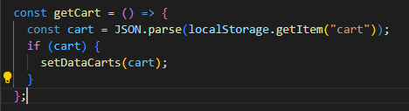
React Local Storage
SetItem (Menyimpan ke Local Storage)
GetItem (Mengambil data yang sudah disimpan)

Slide 17
TEMPLATING

Slide 18
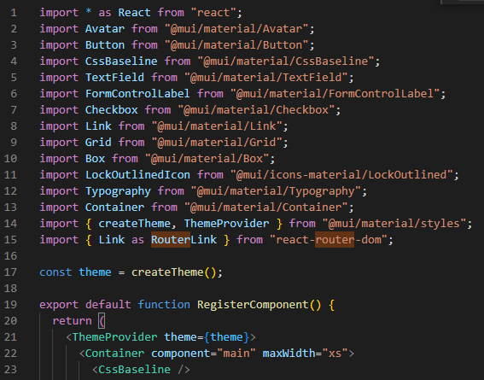
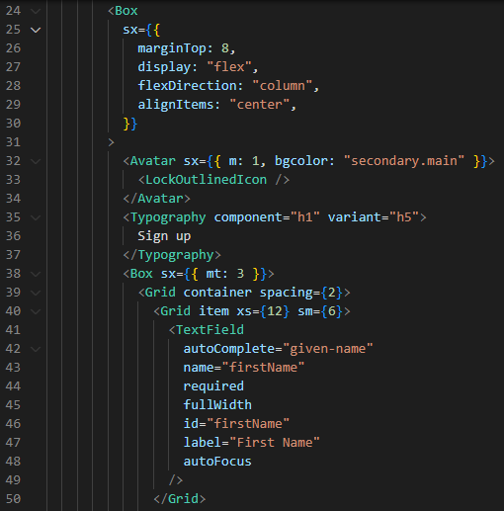
Templating
register/index.js

Slide 19
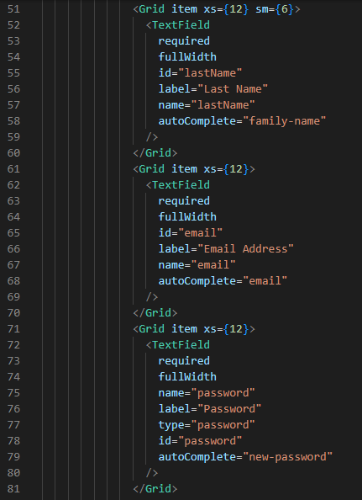
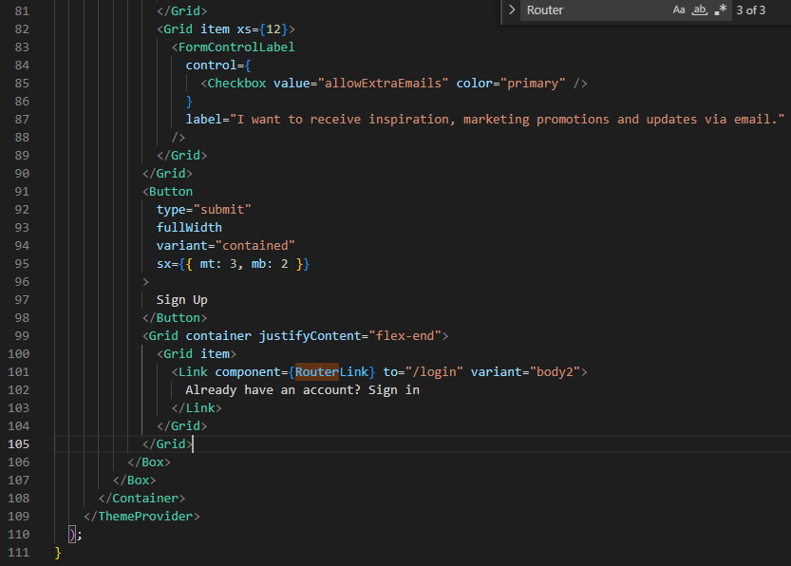
Templating
register/index.js

Slide 20
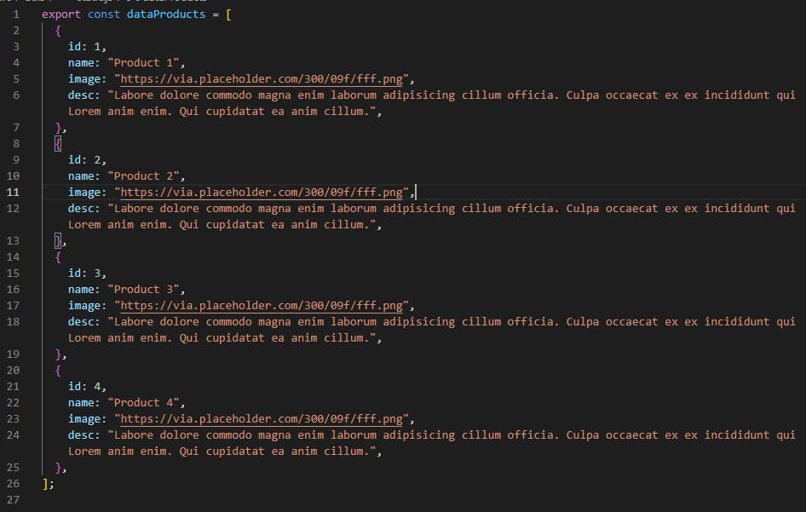
Templating
Untuk templating product, kita perlu membuat desainnya dengan data static terlebih dahulu. Oleh karena itu perlu buat di dalam folder “utils” nama filenya “static.js”. Lalu isikan code :

Slide 21

Templating
Buat lagi file bernama “functions.js” untuk menampung fungsi-fungsi yang dapat digunakan ulang. Lalu masukkan code :

Slide 22
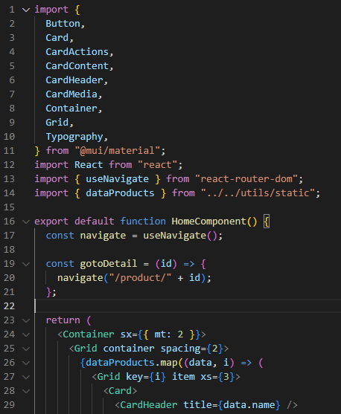
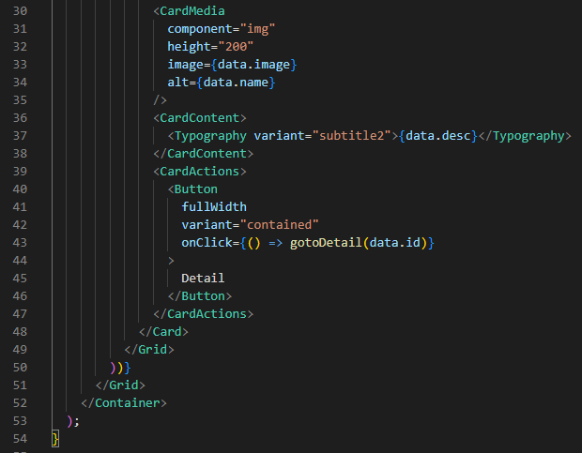
Templating
home/index.js

Slide 23
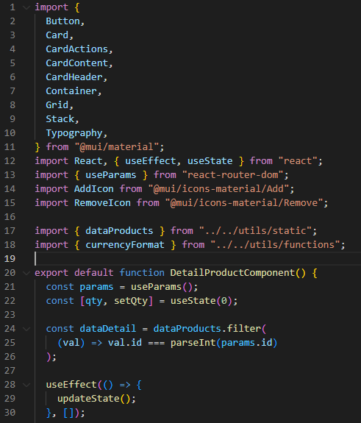
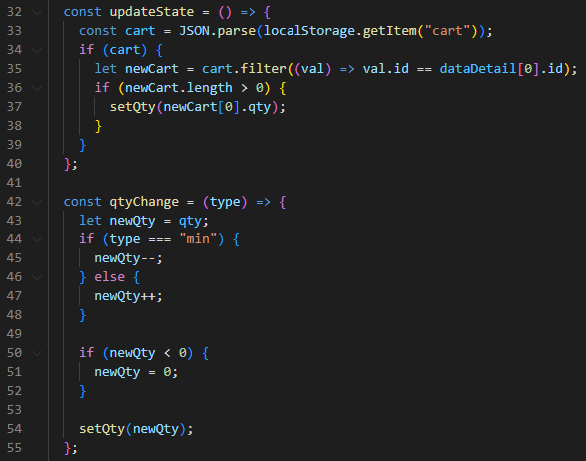
Templating
detailProduct/index.js

Slide 24
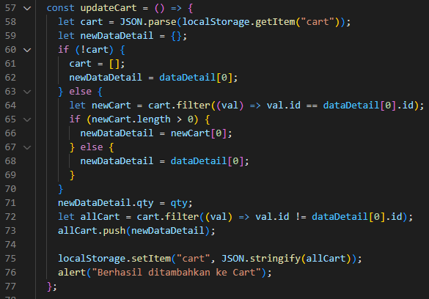
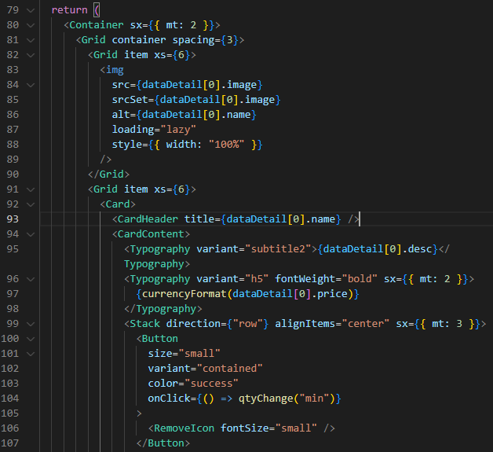
Templating
detailProduct/index.js

Slide 25
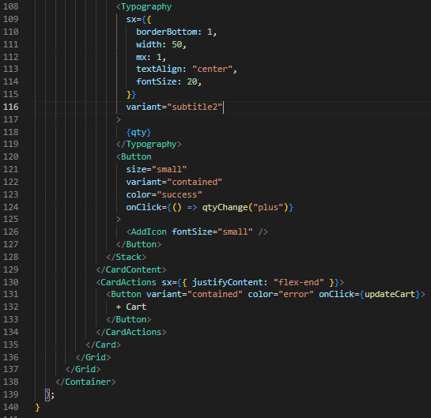
Templating
detailProduct/index.js

Slide 26
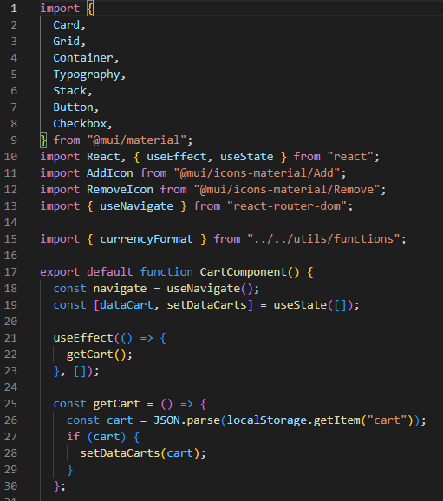
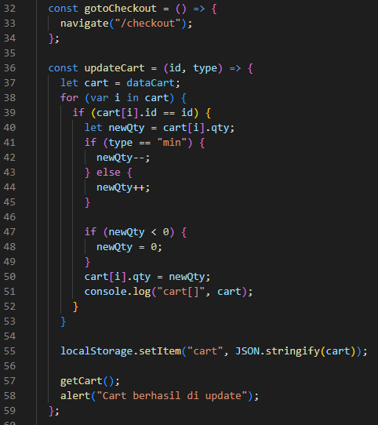
Templating
cart/index.js

Slide 27
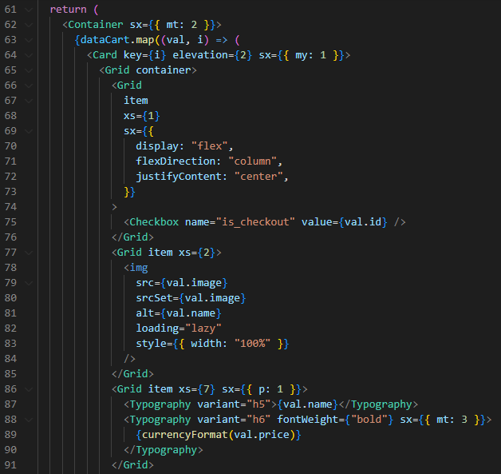
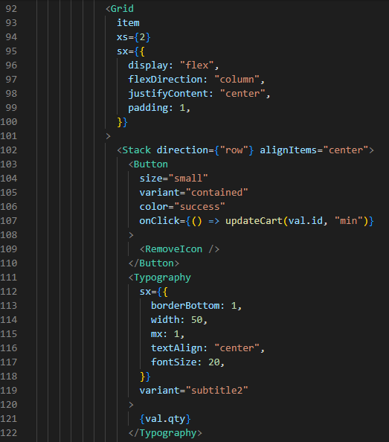
Templating
cart/index.js

Slide 28
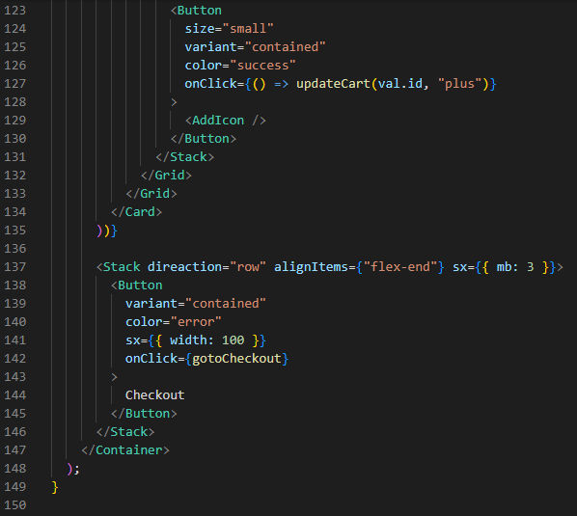
Templating
cart/index.js

Slide 29
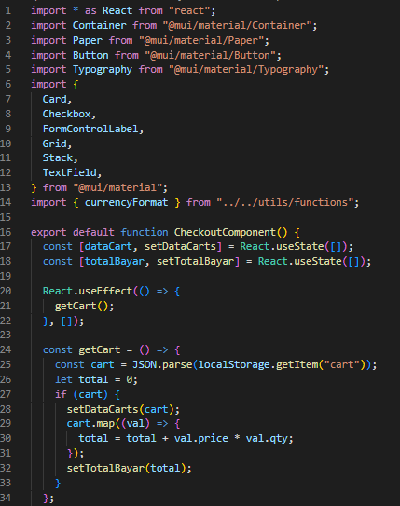
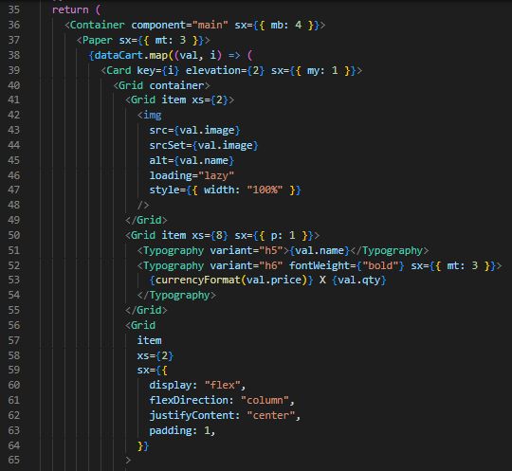
Templating
checkout/index.js

Slide 30
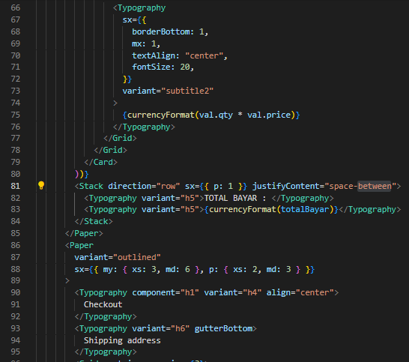
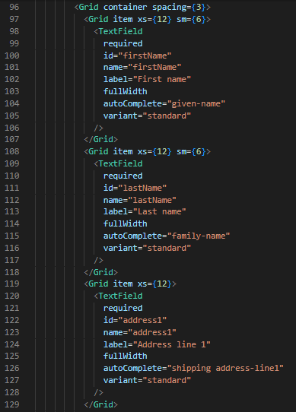
Templating
checkout/index.js

Slide 31


Templating
checkout/index.js

Slide 32
UPLOAD TO HOSTING

Slide 33

UPLOAD TO HOSTING
Untuk upload ke hosting, tahapannya :
1. Build dulu dengan command :
npm run build
2. Lalu akan muncul folder baru yaitu “build” :
3. Folder tersebutlah yang perlu di copy dan paste ke dalam Hosting/Server yang digunkan.

Slide 34

UPLOAD TO HOSTING
3. Di dalam folder “build” tersebut, buatlah file bernama “.htaccess”. Lalu isikan code :
4. Setelah itu semua isi yang ada di folder build dimasukkan ke dalam hosting atau server. Boleh di buat Zip dulu atau tanpa di Zip juga bisa.

Slide 35
TUGAS

Slide 36
TUGAS 1
Buat halaman untuk Update Profile lalu koneksikan dengan API agar bisa merubah data baik itu nama atau email. Untuk designnya :
NAMA
EMAIL
UBAH

Slide 37
TUGAS 2
Buat agar halaman checkout dapat tersimpan ke Database.
Upload Tugas ke dalam Git (Github/Gitlab)
Koneksikan ke Vercel App atau Netlify atau Hosting agar bisa dilihat online

